Slide 1
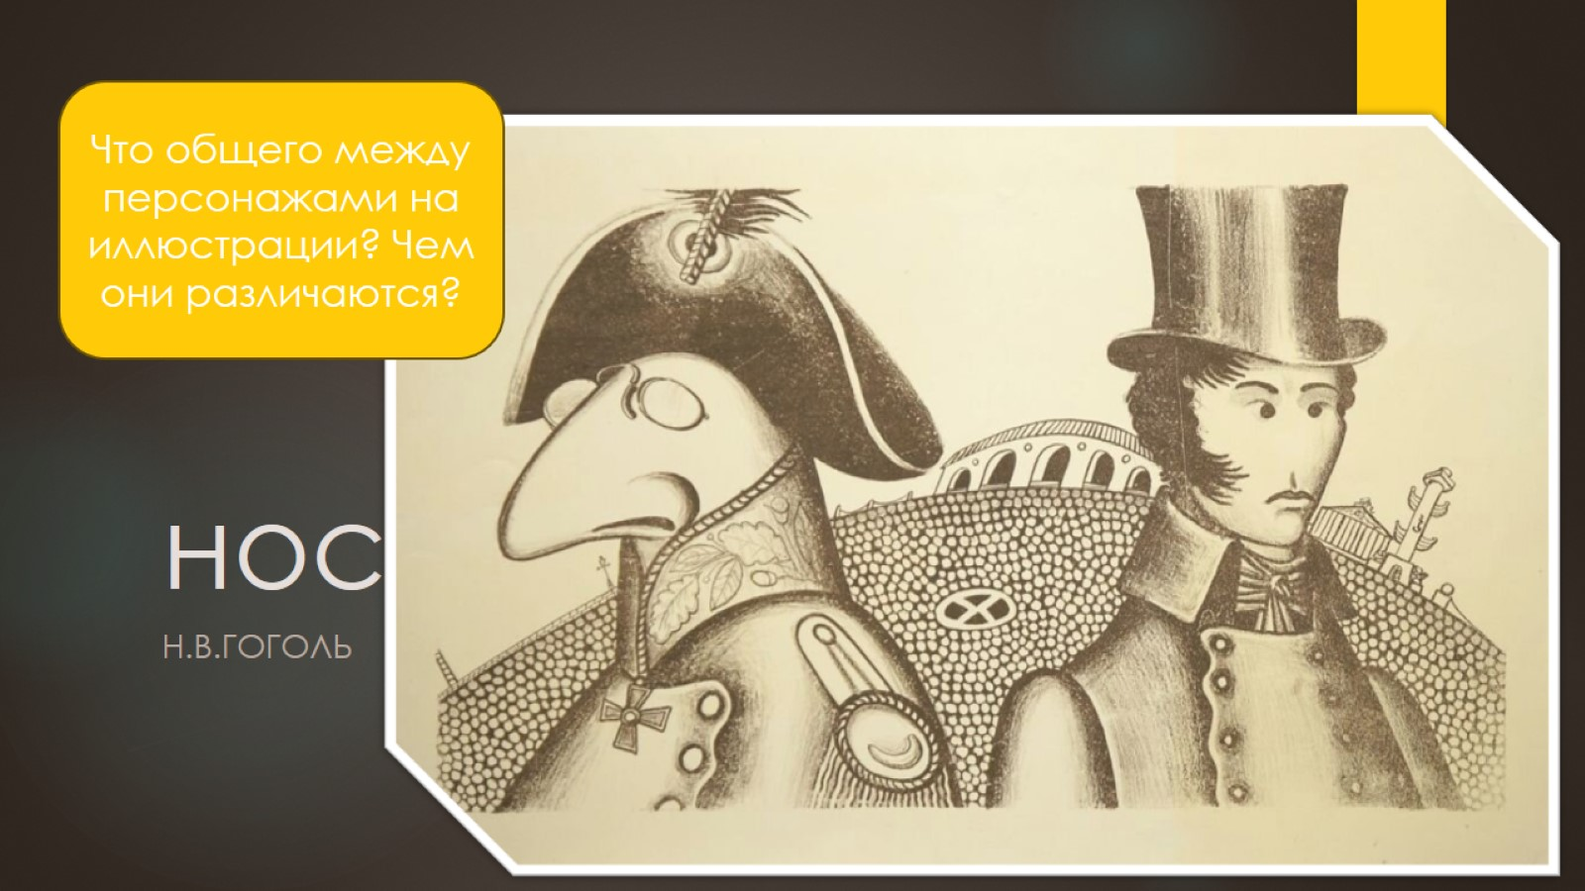
нос

Slide 2

Чем необычна повесть? Почему она заслужила настолько разные оценки современников?

Slide 3
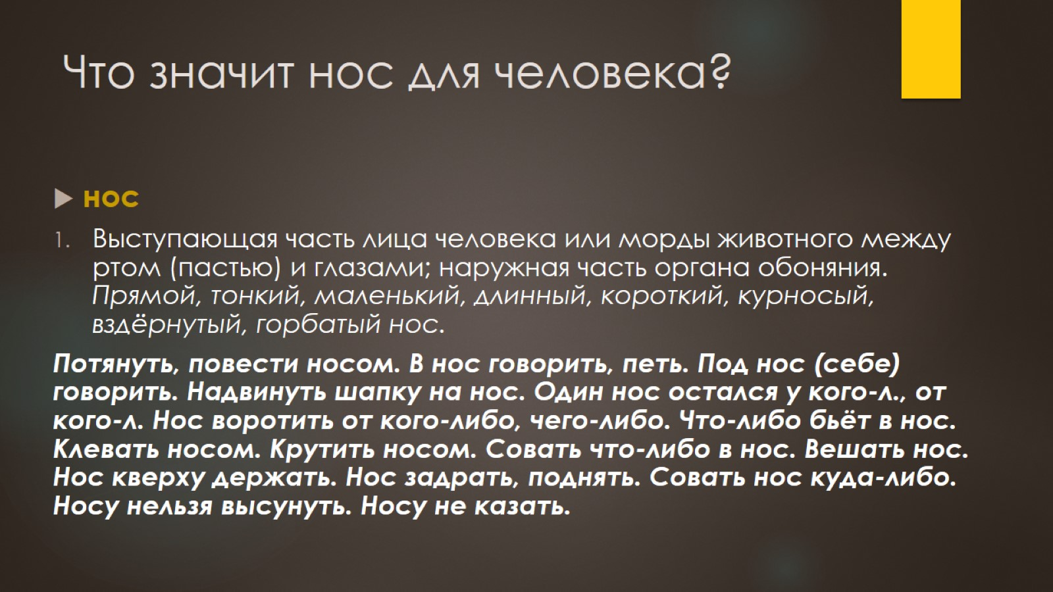
Что значит нос для человека?

Slide 4

Что значит нос для цирюльника Ивана Яковлевича? Для майора Ковалёва?

Slide 5

Кто такой Ковалев?
С какой целью Ковалев приехал в Петербург?
Зачем Ковалев каждый день прохаживался по Невскому проспекту и наносил визиты своим знакомым?
Почему, будучи коллежским асессором, он называет себя майором?

Slide 6

К кому Ковалёв обращается за помощью в поисках носа? Кого Гоголь высмеивает в этом происшествии?

Slide 7
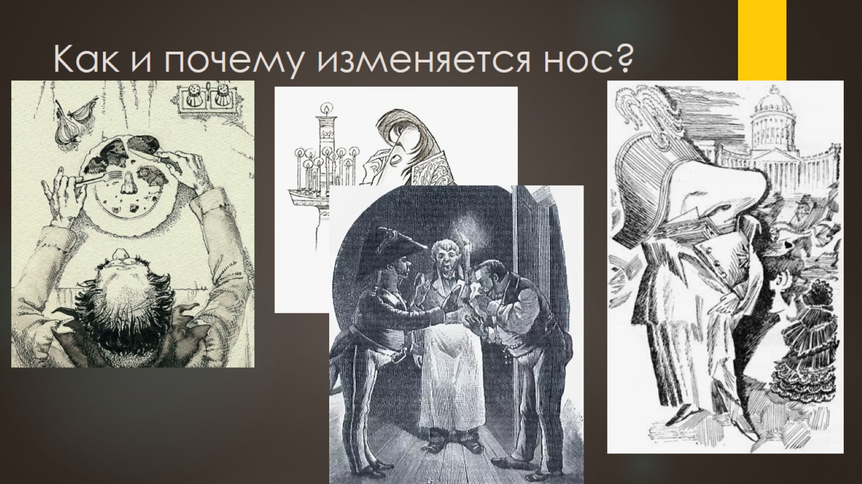
Как и почему изменяется нос?

Slide 8
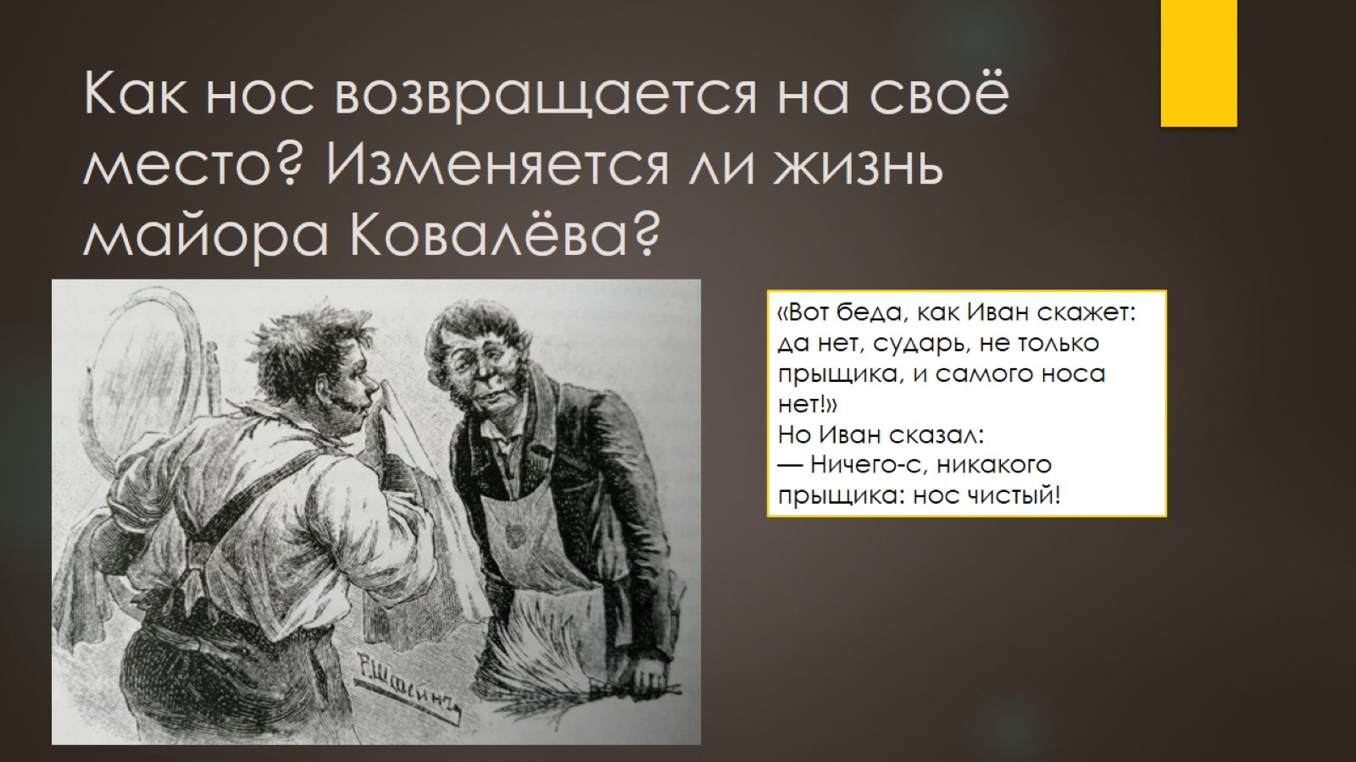
Как нос возвращается на своё место? Изменяется ли жизнь майора Ковалёва?

